Slide 1
Selección de muestras representativas
Objetivo de la sesión:
Que los estudiantes comprendan cómo seleccionar muestras adecuadas y puedan justificar metodológicamente su elección en un estudio real.
“Si solo encuesto a mis amigos sobre satisfacción laboral… ¿puedo generalizar los resultados a toda una empresa?”
Idea clave:
La validez de un estudio depende en gran parte de la muestra.
Una mala muestra = conclusiones poco confiables.

Slide 2
Muestra representativa
Explicación:
Una muestra representativa es aquella que:
Refleja las características esenciales de la población
Permite hacer inferencias válidas
Reduce el error y el sesgo
“No se trata de cuántos encuestas, sino de a quiénes encuestas.”
Tipos de muestreo
Aquí puedes apoyarte en la tabla, pero explicándola con ejemplos prácticos:
a) Muestreo aleatorio simple
Todos tienen la misma probabilidad
Ejemplo: sortear empleados de una lista
Cuándo usarlo: poblaciones homogéneas

Slide 3
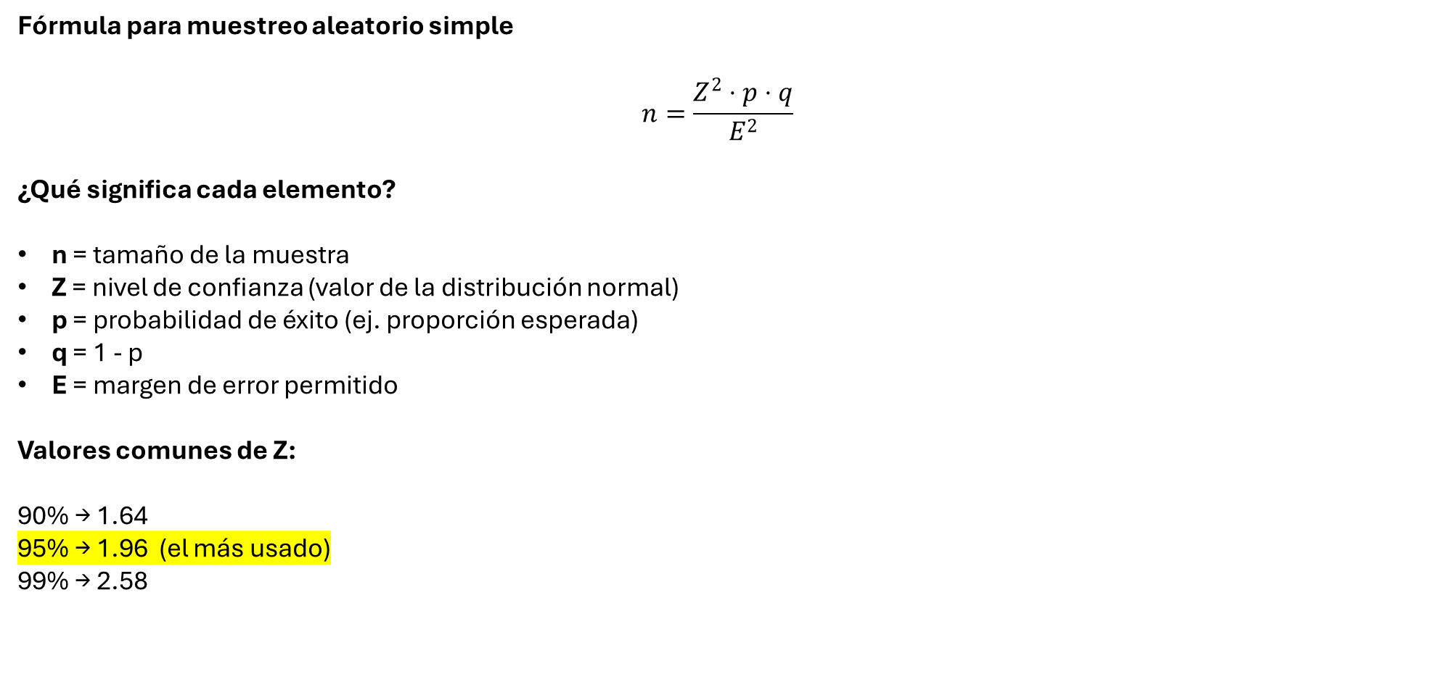
Fórmula para muestreo aleatorio simple
$$n=\frac{Z^{2}⋅p⋅q}{E^{2}}$$
¿Qué significa cada elemento?
n = tamaño de la muestra
Z = nivel de confianza (valor de la distribución normal)
p = probabilidad de éxito (ej. proporción esperada)
q = 1 - p
E = margen de error permitido
Valores comunes de Z:
90% → 1.64
95% → 1.96 (el más usado)
99% → 2.58

Slide 5
Si no sabes proporciones: usa p = 0.5
Siempre define:
  Nivel de confianza
  Margen de error
Caso:
Una empresa con 2,000 empleados desea medir la satisfacción laboral.
Se calcula un tamaño de muestra de 384 personas con:
95% de confianza
5% de margen de error
P (probabilidad de éxito) = 0.5
Sin embargo, el investigador decide aplicar las encuestas solo a empleados disponibles en oficinas centrales por facilidad.

Slide 7
El investigador decide aplicar las encuestas solo a empleados disponibles en oficinas centrales por facilidad.
Pregunta:
¿Consideras que los resultados obtenidos serán válidos y representativos de toda la organización?
Justifica tu respuesta.
1. Problema principal: tipo de muestreo
Aunque el tamaño de muestra es correcto (384)
El método usado es muestreo por conveniencia
Conclusión:
No garantiza representatividad
2. Sesgo de selección
Solo incluye empleados de oficinas centrales
Excluye:
  otras regiones
  otras áreas
  diferentes contextos laborales
  “El tamaño de muestra es estadísticamente adecuado, pero la selección no es aleatoria, por lo que los resultados pueden estar sesgados y no ser generalizables a toda la población.”

Slide 8
¿Qué tipo de muestreo hubiera sido más adecuado?
Estratificado
¿Qué variables deberían considerarse?
Región
Área
Nivel jerárquico
“Un tamaño de muestra adecuado garantiza resultados representativos. ¿Verdadero o falso? Justifica.”
Falso, porque también depende del método de selección.

